Slide 1

Význam kvality v podnikatelské činnosti
Představení a vymezení kvality v podnikatelské činnosti
Normy skupiny ISO 9000
Charakteristika koncepce TQM
Ing. Pavel Adámek, Ph.D.
adamek@opf.slu.cz
Katedra podnikové ekonomiky a managementu

Slide 2
Struktura přednášky
Význam kvality při zahájení podnikatelské činnosti (nejen o kvalitě produktu/služeb)
Certifikace kvality – potenciál konkurenceschopnosti
Certifikace kvality – přínosy
ISO normy řady 9000
Koncept Total Quality Management (TQM) a jeho využití v plánované podnikatelské činnosti
12. Přednáška – Význam kvality v podnikatelské činnosti

Slide 3
Cílem přednášky je…
…získat znalosti a poznatky z oblasti budování přidané hodnoty k zákazníků z pohledu kvality. Tento aspekt bývá často v podnikatelských plánech opomíjen, ale praxe jednoznačně poukazuje, že úroveň a míra kvality má zásadní vliv na uspokojování potřeb zákazníků/uživatelů produktů a služeb.
Rozšířit povědí o komplexních přístupech ke kvalitě nejen produktů/služeb, ale také týmu, osoby podnikatele, procesů, organizace, které jsou základem pro budování udržitelného byznysu. V této souvislosti je představena koncepce TQM jako jeden z hlavních prvků managementu kvality v podnikatelské činnosti.
12. Přednáška – Význam kvality v podnikatelské činnosti

Slide 4
Význam kvality
Zákazník ovlivňuje nejen to, co podnik bude vyrábět nebo jakou službu bude poskytovat, ale především to, který produkt či služba se na trhu uplatní v závislosti na míře uspokojení požadavků zákazníka.
Názor na jakost si vytváří uživatel na základě užitku, který mu produkt poskytuje.
Požadavky zákazníků jsou různé, proměnlivé v čase a jsou výslednicí působení celé řady nejrůznějších faktorů:
  biologických (pohlaví, věk, zdravotní stav),
  sociálních (zařazení do určitého spotřebitelského segmentu podle vzdělání, finančního ocenění a společenského postavení),
  demografických (klima a lokalita, v níž žije, a jim odpovídající spotřebitelské zvyklosti),
  společenských (reklama, různá hnutí, veřejné mínění a názory odborníků).
12. Přednáška – Význam kvality v podnikatelské činnosti

Slide 5
Význam kvality
Kvalita - stupeň splnění požadavků souborem „znaků kvality“.
Požadavek je potřeba nebo očekávání, které:
  jsou stanoveny spotřebitelem (zákazníkem),
  jsou stanoveny závazným předpisem,
  se obvykle předpokládají.
Za znaky kvality jsou považovány vnitřní vlastnosti objektu kvality (produktu, procesu, zdroje, systému), které mu existenčně patří.
Znaky kvality jsou: znaky mohou být měřitelné a atributy – ty nelze popsat číselnou hodnotou, ale mohou být pro spokojenost zákazníků rozhodující (např. příjemné vystupování, chuť).
12. Přednáška – Význam kvality v podnikatelské činnosti

Slide 6
Význam kvality
Z pohledu tvorby podnikatelského plánu a realizace podnikatelské aktivity je významný mikroekonomický pohled na kvalitu::
  zvyšuje důvěru v podnik a jeho produkty;
  zabezpečuje stabilní ekonomický růst podniku (snižuje náklady, zvyšuje zisk, ovlivňuje růst prodeje);
  zvyšuje konkurenceschopnost a odvrací hrozbu ztráty trhu;
  je zdrojem úspor materiálu a energií;
  zvyšuje zainteresovanost pracovníků;
  zvyšuje image firmy;
  ovlivňuje pracovní a sociální jistoty zaměstnanců.
Uspokojování potřeb – budování trvalé hodnoty vůči zákazníkům – realizováno dlouhodobě, proto je důležitá nejen kvalita výrobku (produktu v hmotné podobě) či kvalita služby (produktu v nehmotné podobě), ale také o kvalitě procesů, kvalitě zdrojů (strojů a zařízení, informací, pracovního prostředí, o osobní kvalitě) a v neposlední řadě o kvalitě systému řízení.
12. Přednáška – Význam kvality v podnikatelské činnosti

Slide 7
Certifikace kvality – růst konkurenceschopnosti
Stále větší uplatnění nachází řada norem ISO 9000, které jsou primárně založené na budování určité míry přístupu k řízení kvality (kterou vyžaduje zákazník), důležitá jak na B2C, B2B trzích.
Začínající podnikatel ihned v počátcích by měl směřovat část úsilí směrem k budování systému kvality – směrem k uspokojování a budování vztahu se zákazníkem – budování hodnoty.
Téměř ve všech zemích na celém světě je prokazatelný systém kvality také marketingovým nástrojem.
Určitá úroveň kvality otevírá nové kontakty, obchodní vztahy, vstupy na zahraniční trhy, účast v dotačních řízení (při získávání kapitálu) apod.
12. Přednáška – Význam kvality v podnikatelské činnosti

Slide 8
Certifikace kvality – přínosy
Koncepce ISO lze chápat pouze jako začátek cesty ke špičkové kvalitě.
Přesto, podaří-li se organizaci úspěšně vybudovat a rozvíjet systém kvality na bázi norem ISO řady 9000, může očekávat, že se to kladně projeví několika pozitivními skutečnostmi:
  Udržení stálé vysoké úrovně výrobního procesu a tím i stabilní a vysoké kvality poskytovaných služeb a výrobků zákazníkům.
  Možnost optimalizovat náklady – snížení provozních nákladů, snížení nákladů na nekvalitní výrobky, úspora surovin, energie a dalších zdrojů.
  Pomocí efektivně nastavených procesů navyšovat tržby, zisk, tržní podíl a tím zvyšovat spokojenost vlastníků.
  Díky poskytování vysoce kvalitní produkce - možnost získání nejnáročnějších zákazníků a možnost získání nových zákazníků s ohledem na zvyšování jejich spokojenosti.
12. Přednáška – Význam kvality v podnikatelské činnosti

Slide 9
Certifikace kvality – přínosy
Možnost účastnit se výběrových řízení o zakázky především ve státní správě.
Zkvalitnění systému řízení, zdokonalení organizační struktury organizace.
Zlepšení pořádku a zvýšení výkonnosti celé organizace.
Zvýšení důvěry veřejnosti a státních orgánů.
Vytvoření systému pružně reagujícího na změny požadavků trhu, jednotlivých zákazníků, legislativních požadavků i změn uvnitř organizace (např. při zavádění nových technologií, organizačních změn apod.).
Snazší přístup na zahraniční trhy.
12. Přednáška – Význam kvality v podnikatelské činnosti

Slide 10
Certifikace kvality – přínosy
Zkušenosti s praxe ukazují, že striktní dodržování požadavků norem ISO nedokáže garantovat plnou spokojenost a loajalitu zaměstnanců ani dobré ekonomické výsledky.
Ve světě i v ČR je dostatek organizací, které mají certifikovaný systém jakosti podle norem ISO, ale přesto se pohybují na hranici ekonomického přežití.
Vlastnit certifikát systému jakosti dle ISO norem, nezajistí konkurenční výhodu, neboť i konkurenci nebrání nic zavést a certifikovat systém jakosti dle norem ISO. Vlastnictví certifikátu na systém jakosti se dnes stává standardem.
Jednou z účinných cest, jak prokazatelně snižovat pravděpodobnost výskytu vadného výrobku a tím snížit vlastní riziko vysokých sankcí za škody způsobené vadným výrobkem, je tedy zavedení systému kvality a jeho následná certifikace.
12. Přednáška – Význam kvality v podnikatelské činnosti

Slide 11
ISO normy řady 9000
Normy ISO 9000 byly poprvé zveřejněny v roce 1987 a vzešly z řady norem BS 5750 (British Standard). Určité úpravy a revize proběhly v roce 1994, ale až v roce 2000 vznikla nová ucelená řada ISO 9000, která sloučila tři standardy (ISO 9001, ISO 9002, ISO 9003). V roce 2008 byl systém doplněn o normu ISO 9004, která pouze rozšiřuje již fungující systémy.
Cílem ISO norem je:
vytvoření jednotné národní a mezinárodní zásady pro management a zabezpečování kvality v organizacích,
zabezpečení kvality ve smluvních vztazích dodavatel-odběratel a výrobce-zákazník.
Jelikož kvalita je veličinou relativní (vyvíjí se tak, jak se mění požadavky spotřebitelů na kvalitu), musí se v určitých intervalech revidovat.
12. Přednáška – Význam kvality v podnikatelské činnosti

Slide 12
ISO normy řady 9000
ČSN EN ISO 9000:2006 - Systémy managementu kvality – Základní principy a slovník.
Základní principy systémů managementu kvality, které jsou předmětem norem souboru ISO 9000 a jsou definovány související termíny.
8 zásad kvality jakosti:
Zaměření na zákazníka
Vedení a řízení lidí (vůdčí role)
Zapojení lidí
Procesní přístup
Systémový přístup k managementu
Neustálé zlepšování
Přístup k rozhodování zakládající se na faktech
Vzájemně prospěšné dodavatelské vztahy
12. Přednáška – Význam kvality v podnikatelské činnosti

Slide 13
ISO normy řady 9000
ČSN EN ISO 9001:2009 - Systémy managementu kvality – Požadavky
Specifikovány požadavky na systém managementu kvality v případech, kdy organizace potřebuje prokázat svoji schopnost trvale poskytovat produkt, který splňuje požadavky zákazníka a příslušné požadavky předpisů, a kdy má v úmyslu zvyšovat spokojenost zákazníka, a to efektivní aplikací systému, včetně procesů pro jeho neustálé zlepšování.
Procesní přístup použit v systému managementu kvality, zdůrazňuje důležitost:
pochopení požadavků a jejich plnění,
potřeby posuzovat procesy z hlediska přidané hodnoty,
dosahování výsledků týkajících se výkonnosti a efektivnosti procesů a
neustálého zlepšování procesů na základě objektivního měření.
Monitorování spokojenosti zákazníka vyžaduje vyhodnocování informací týkajících se toho, jak zákazníci vnímají, zda organizace splnila jejich požadavky.
12. Přednáška – Význam kvality v podnikatelské činnosti

Slide 14
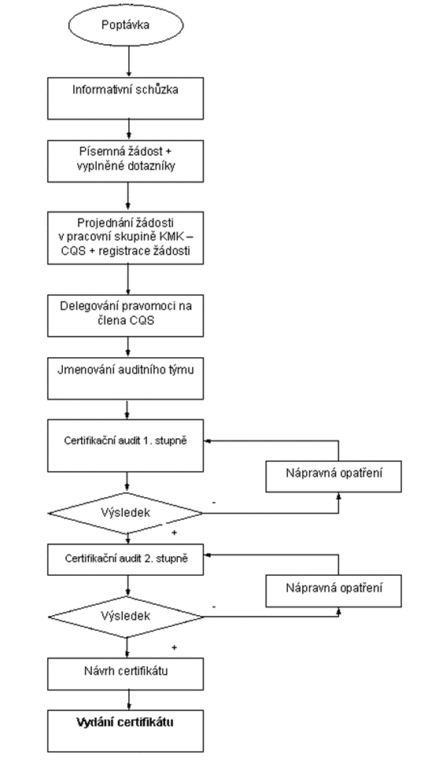

ISO normy řady 9000
Certifikace infor dostupné na:
http://www.cqs.cz/Normy/CSN-EN-ISO-90012009-Management-kvality.html
Co je nutné vědět k akreditaci?
Osvědčení o akreditaci (zda daná organizace vlastní)
Postup certifikace
Žádost o certifikaci
Licence
12. Přednáška – Význam kvality v podnikatelské činnosti

Slide 15
ISO normy řady 9000
Aplikace zásad managementu jakosti - zahrnutí úvah o celkové výkonnosti organizace může mít dopad na:
loajalitu zákazníka,
opakované obchodování a reference,
provozní výsledky, např. tržby a podíl na trhu,
pružné a rychlé reakce na příležitosti na trhu,
náklady a doby cyklu prostřednictvím efektivního a účinného využívání zdrojů,
zaměření procesů, kterými se nejlépe dosáhne požadovaných výsledků,
12. Přednáška – Význam kvality v podnikatelské činnosti

Slide 16
ISO normy řady 9000
Aplikace zásad managementu jakosti - zahrnutí úvah o celkové výkonnosti organizace může mít dopad na:
konkurenční výhody prostřednictvím zlepšených způsobilostí organizace,
chápání a motivaci zaměstnanců ohledně záměrů a cílů organizace, stejně jako na jejich účast na neustálém zlepšování,
důvěru zainteresovaných stran v efektivnost a účinnost organizace, prokazovanou finančním a sociálním prospěchem vyplývajícím z výkonnosti organizace, životním cyklem produktu a dobrým jménem organizace,
schopnost vytvořit hodnotu jak pro organizaci, tak pro její dodavatele a to optimalizací nákladů a zdrojů, stejně jako pružností a rychlostí společných reakcí na měnící se trhy.
12. Přednáška – Význam kvality v podnikatelské činnosti

Slide 17
Plánované zavedení ISO normy 9001
Náklady v budoucím období:
náklady na školení zaměstnanců (průběžné vzdělávání)
náklady na poradenské a konzultační služby, případně náklady na provedení interního auditu
náklady na udržování certifikátu (kontrolní a recertifikační audity prováděné certifikační společností)
Časové nároky na zavádění a certifikaci (v současnosti):
V úvodních fázích je nutné zavedení systémů řízení věnovat více času, neboť je potřebné, aby se zaměstnanci seznámili a pochopili požadavky normy ČSN ISO 9001 a své odpovědnosti a pravomoci v systému managementu jakosti.
Doba zavádění systémů řízení je závislá na:
velikosti organizace a časovém přizpůsobení vedení a zaměstnanců a
často způsobu a formě zavádění (pouze vlastními silami, s pomocí odborné poradenské firmy nebo kombinací těchto možností)
12. Přednáška – Význam kvality v podnikatelské činnosti

Slide 18
Plánované zavedení ISO normy 9001
Je-li nutné informovat své zákazníky o zavádění systému řízení jakosti (např. systém managementu je nutné mít pro výběrové řízení), nechte si poradenskou nebo certifikační společností vystavit potvrzení, že systém zavádíte. Toto potvrzení je běžně vystavováno a uznáváno.
K samotné certifikaci by mělo dojít za 3 měsíce od vyhlášení systému za funkční. Lze vybrat certifikační orgán (např. Bureau Veritas Certification, CSQ-Cert, TÜV International apod.) můžete i dříve.
Vybírejte důkladně, protože Vás certifikační auditoři budou navštěvovat minimálně 1 x ročně (optimálně 2x ročně) a jejich certifikát Vás bude reprezentovat.
12. Přednáška – Význam kvality v podnikatelské činnosti

Slide 19
Plánované zavedení ISO normy 9001
Způsoby zavádění systému managementu jakosti
1. konzultační forma
Pravidelné návštěvy v organizaci odborným poradcem a konzultace s pracovníky organizace pověřenými zpracováním dokumentace a zaváděním do praxe. Předávání informací a vzorů pro zpracování systému.
2. zavedení „na klíč“
Komplexní pomoc odborné poradenské firmy při zpracovávání dokumentace, pomoc při zavedení do praxe. Proškolení managementu organizace a zaměstnanců, provedení interních auditů. Asistence při výběru certifikační společnosti, asistence u certifikačního auditu.
3. kombinované zavádění
Budování systémů řízení společně s jinou organizací podobně oborově zaměřenou.
4. integrované zavádění
Budovaní integrovaných systémů ISO 9001 (QMS) + ISO 14001 (EMS) + OHSAS 18001.
12. Přednáška – Význam kvality v podnikatelské činnosti

Slide 20
Plánované zavedení ISO normy 9001
Průběh zavádění
Certifikační společnosti získávají oprávnění k provádění certifikace v jednotlivých oborech od Českého institutu pro akreditaci (ČIA) – oprávněn organizací ISO k vydávání akreditací (svolení k provádění certifikace) jednotlivým certifikačním organizacím, jež splnily předem stanovené podmínky.
Český institut pro akreditaci, obecně prospěšná společnost, jako národní akreditační orgán založený Českou republikou a notifikovaný Evropskou komisí, poskytuje své služby v souladu s platnými právními předpisy ve všech oblastech akreditace jak státním, tak privátním subjektům.
Odkazy:
http://www.cia.cz/
http://www.cqs.cz/Normy/CSN-EN-ISO-90012009-Management-kvality.html
12. Přednáška – Význam kvality v podnikatelské činnosti

Slide 21
Koncept Total Quality Management (TQM)
TQM je koncept, podle kterého organizace využívá všech svých dostupných zdrojů na vybudování dlouhodobého vztahu mezi zaměstnanými a zákazníky a zůstává otevřena způsobům, ve kterých procesy mohou být zlepšovány a stát se více efektivními.
TQM je způsob myšlení o cílech organizace, procesech a lidech, který má zajistit, že správné věci jsou provedeny napoprvé správně a ve správném čase.
TQM je systémový přístup k managementu, který má za cíl neustálé zvyšování hodnoty pro zákazníka návrhem a neustálým zlepšováním organizačních postupů a systémů.
TQM je filozofií pro management a organizaci způsobem, který umožňuje splnit potřeby zájmových skupin a jejich očekávání výkonně a účinně bez kompromisu a s ohledem na etické hodnoty.
12. Přednáška – Význam kvality v podnikatelské činnosti

Slide 22
Koncept Total Quality Management (TQM)
Total – jde o zapojení všech pracovníků organizace.
Quality – kvalita musí být definována takovým způsobem, že nikdo v organizaci nemůže mít pochybnosti, co je tím slovem myšleno. Kvalita nesmí být subjektivní, ale zřejmá a měřitelná.
Management – principy se prolínají jak všemi úrovněmi řízení, tak i všemi manažerskými funkcemi. Implementace TQM musí mít podporu vrcholového vedení a musí být aplikována do vizí, cílů a hodnot organizace.
12. Přednáška – Význam kvality v podnikatelské činnosti

Slide 23
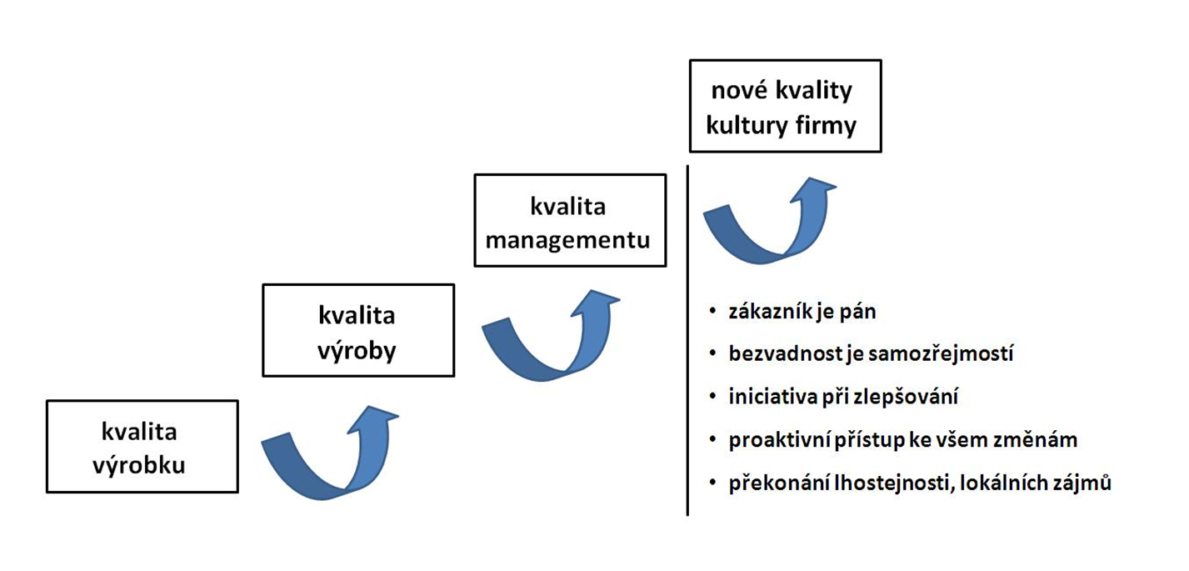
Koncept Total Quality Management (TQM)
Základní principy TQM:
  Vedení prostřednictvím cílů,
  2. Orientace podniku na zákazníka,
  3. Vzájemné výhodné dodavatelsko-odběratelské vztahy,
  4. Program nulového počtu chyb,
  5. Procesní přístup,
  6. Neustálé zlepšování,
  7. Zapojení všech zaměstnanců,
  8. Pravidelné audity managementu.
12. Přednáška – Význam kvality v podnikatelské činnosti

Slide 24
Koncept Total Quality Management (TQM)
ŘÍZENÍ NA PRINCIPU TOTÁLNÍ KVALITY
Filozofie, že jakákoli aktivita, která nemá přímé spojení s vnějším zákazníkem, musí přímo sloužit zákazníkovi vnitřnímu, který toto spojení má.
Kolegové daného jednotlivce jsou chápáni jako vážení zákazníci, kteří si zaslouží a také dostanou ten nejlepší možný produkt nebo službu, a celé úsilí organizace jako celku je tak využito při cílevědomém dosahování této společné mety.
ŘÍZENÍ NA PRINCIPU KVALITY
Kvalita je definována jako soustavné dosahování určitého standardu požadovaného zákazníkem za dohodnutou cenu co nejekonomičtějším způsobem.
Kvalitu lze v tomto kontextu dosáhnout pouze neustálým přehodnocováním a, je-li to nutné, předefinováním požadavků zákazníků. Spíše než na zjišťování a nápravu chyb se klade důraz na předcházení chybám. Stálým cílem je nulový počet vad.
ŘÍZENÍ NA PRINCIPU MANAGEMENTU
Řídící činnost se zaměřuje na motivování a inspirování potřebné angažovanosti – na rozvíjení kultury, která povzbuzuje každého jednotlivce k tomu, aby převzal osobní odpovědnost.
Vytvořit v organizaci prostředí, v němž se jednotliví pracovníci cítí zainteresováni na tom, aby udělali svou práci dobře hned napoprvé, jasně delegovány pravomoci, systém motivací a sladění se na „společnou vlnu“.
12. Přednáška – Význam kvality v podnikatelské činnosti

Slide 25
Koncept Total Quality Management (TQM)
TQM se jako řídící nástroj managementu kvality uplatňuje ve všech klíčových oblastech souvisejících s fungováním podniku a životním cyklem výrobku:
marketing a průzkum trhu,
navrhování výrobku a jeho vývoj,
zásobování (nakupování),
plánování a vývoj procesů,
výroba,
ověřování (kontrola, zkoušení a zkoumání),
balení a skladování,
prodej a distribuce,
uvádění do provozu,
technická pomoc a údržba,
likvidace po použití,
marketing a průzkum trhu.
12. Přednáška – Význam kvality v podnikatelské činnosti

Slide 26
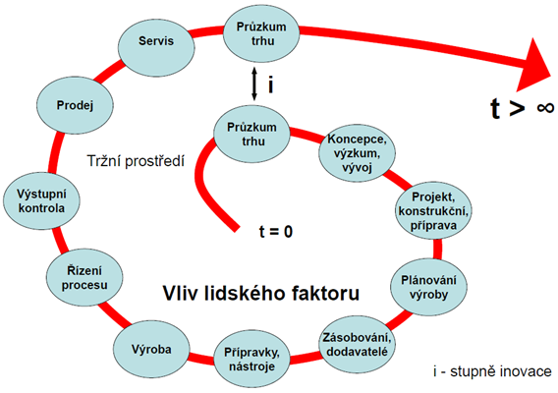
Koncept Total Quality Management (TQM)
Edward Deming - plán nepřetržitého zlepšování, tzv. Demingův cyklus, kde se neustále střídají činnosti: Plan, Do, Check, Act.
Joseph Juran - spirála kvality, Juranova trilogie - proces:
plánování kvality (cíle kvality, zákazník – potřeby, atributy produktu, proces a kontrola)
řízení kvality (hodnocení aktuálního stavu, opatření)
zlepšování kvality (infrastruktura, týmy, zdroje, motivace a opatření pro kontinuální zlepšování kvality)
A. V. Feigenbaum – „Quality is everybody´s job“, Total Quality Control:
orientace na zákazníka – požadavy
orientace na dodavatele – požadavky a audity
orientace na konstrukci
orientace na výrobek a procesy
12. Přednáška – Význam kvality v podnikatelské činnosti

Slide 27
Koncept Total Quality Management (TQM)
Zavedením systému TQM se firma stane nebezpečnější pro své konkurenty, získá několik výhod:
odhalí chyby ještě dříve, než se stanou,
získá schopnost učit se s nezdarů,
systematické zlepšování pracovních postupů,
spokojené zaměstnance,
konkurenční výhodu,
dokonalý přehled o procesech ve firmě s možností jejich zlepšení.
12. Přednáška – Význam kvality v podnikatelské činnosti

Slide 28
Shrnutí
Pro budování trvalé hodnoty pro zákazníky je kvalita klíčovým atributem. Pokud nebudeme uspokojovat v požadované kvalitě potřeby našich segmentů – nemůžeme pak budovat dlouhodobý trvalý vztah se zákazníkem.
Důležité je zakořenit principy kvality (nejen výrobků/služeb) do základního byznys modelu, tak aby odrážely kvalitu týmu, vztahů, procesů a celkově přístupů k TQM.
Cílem zavádění TQM ve firmě je tedy zabezpečování dlouhodobé ekonomické prosperity firmy díky kvalitě.
12. Přednáška – Význam kvality v podnikatelské činnosti

Slide 29

Dotazy a diskuse ☺
………….
………….
………….

Slide 30
Děkuji za pozornost
a přeji Vám úspěšný den ☺
Ing. Pavel Adámek, Ph.D.
adamek@opf.slu.cz

